Slide 1


درس ۳ • مطالعات اجتماعی پایه هفتم
چرا به قانون نیاز داریم؟
قانون، مسیر رسیدن به نظم، امنیت و احترام به حقوق دیگران است.
ارائه‌شده توسط گروه ۶ از کلاس ۷/۳
امین کریم‌پور · عزیزی · طاها عابدی‌فر
گله‌دار · محمدرضا فولادی
یک ارائهٔ سینمایی دربارهٔ مرز حق، مسئولیت و عدالت
مطالعات اجتماعی • درس ۳
۰۱ / ۱۶

Slide 2


نقشهٔ راه ارائه
از «حق» تا «قانون»؛ مسیر یادگیری ما
از حق تا قانون
۰۱
چرا زندگی اجتماعی، مرز و قاعده می‌خواهد؟
مقررات و نظم
۰۲
تفاوت قواعد گروهی با قانون عمومی
امنیت و عدالت
۰۳
قانون چگونه از افراد و جامعه محافظت می‌کند؟
حق و تکلیف
۰۴
دو کفهٔ جدانشدنی زندگی شهروندی
نمای بازطراحی‌شده از محورهای صفحهٔ ۱۳
مطالعات اجتماعی • درس ۳
۰۲ / ۱۶

Slide 3

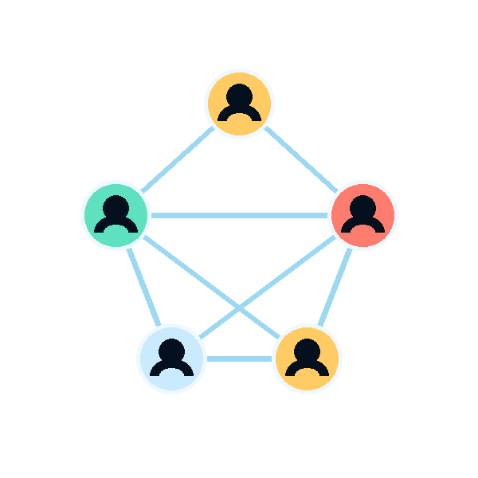
مفهوم پایه
ورود به اجتماع و شکل‌گیری حقوق متقابل
زندگی اجتماعی از کجا آغاز می‌شود؟
ما در خانواده، مدرسه و محله با دیگران رابطه داریم. همین رابطه‌ها سبب می‌شود هر فرد در برابر دیگری «حق» داشته باشد و هم‌زمان مسئول رعایت حق او باشد.
اصل طلایی مرز حق
هیچ‌کس در استفاده از حق خود آزادی مطلق و بی‌قیدوشرط ندارد. مرز حق من، جایی است که قانون و حق دیگران آغاز می‌شود؛ پس حق، بدون مسئولیت کامل نیست.
مثال کاربردی
دانش‌آموز حق استفاده از حیاط مدرسه را دارد؛ اما نمی‌تواند با بازی خطرناک، امنیت دیگران را تهدید کند. حق بازی + تکلیف مراقبت از دیگران = همزیستی سالم.
ارتباط بیشتر ← حقوق و مسئولیت‌های بیشتر
مطالعات اجتماعی • درس ۳
۰۳ / ۱۶

Slide 4


تفکیک مفهومی
مقررات یا قانون؟ شبیه‌اند، اما یکسان نیستند
مقررات
قانون
• قواعدی برای ادارهٔ یک گروه یا محیط محدود
• می‌تواند در خانه، کلاس، مدرسه یا اردو وضع شود
• نمونه: ساعت خاموشی اردو، نوبت نظافت کلاس
• ضمانت اجرا معمولاً در همان گروه تعریف می‌شود
نتیجه: مقررات، نظمِ نزدیک و روزمره را می‌سازد.
• قاعده‌ای رسمی، عمومی و لازم‌الاجرا
• به‌وسیلهٔ مرجع قانون‌گذاری تصویب می‌شود
• برای همهٔ افراد جامعه اعتبار دارد
• دادگاه و نهادهای رسمی بر اجرای آن نظارت می‌کنند
نتیجه: قانون، نظم و عدالت عمومی را تضمین می‌کند.
وجه مشترک: هر دو برای پیشگیری از آشفتگی و رعایت حقوق دیگران‌اند.
تفاوت اصلی: گستره، مرجع تصویب و ضمانت اجرا
مطالعات اجتماعی • درس ۳
۰۴ / ۱۶

Slide 5

هستهٔ درس
چهار دلیل اصلی نیاز جامعه به قانون
۱
۲
حفظ حقوق افراد
نظم و امنیت
قانون اجازه نمی‌دهد زور، قدرت یا ثروت جای حق را بگیرد؛ فرد ضعیف نیز امکان دفاع دارد.
رفتارها پیش‌بینی‌پذیر می‌شوند و شهروندان با آرامش در جامعه زندگی می‌کنند.
۳
۴
رشد مسئولیت‌پذیری
حل عادلانهٔ اختلاف
رعایت قانون، خودکنترلی، احترام و توجه به پیامد رفتار را تقویت می‌کند.
دادگاه و مرجع رسمی، به‌جای دعوا و انتقام، با دلیل و قانون داوری می‌کنند.
قانون = سپر حق + نقشهٔ نظم
مطالعات اجتماعی • درس ۳
۰۵ / ۱۶

Slide 6

آزادی مسئولانه
آزادی واقعی؛ حق انتخاب همراه با توجه به پیامد
تعریف تحلیلی
آزادی یعنی بتوانیم حق خود را اعمال کنیم؛ اما نه به قیمت آسیب به آرامش، امنیت، سلامت یا دارایی دیگران. مسئولیت، دشمن آزادی نیست؛ شرط پایدار ماندن آن است.
خانه
خیابان
مکان عمومی
گوش دادن به موسیقی حق من است؛ ولی صدای بلند در ساعت استراحت، حق آرامش خانواده را نقض می‌کند.
رسیدن سریع مهم است؛ اما عبور بی‌محابا، جان خود و دیگران را در معرض خطر می‌گذارد.
دریافت خدمت حق همه است؛ رعایت صف، زمان و کرامت دیگران را حفظ می‌کند.
آزمون ساده: «اگر همه همین کار را انجام دهند، آیا نظم و حق دیگران باقی می‌ماند؟»
مطالعات اجتماعی • درس ۳
۰۶ / ۱۶

Slide 7

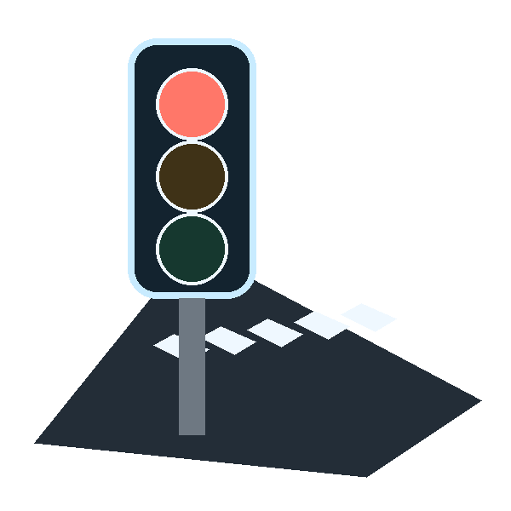
سناریوی ۱
دنیای بدون قانون در رانندگی؛ یک زنجیرهٔ خطرناک
نادیده‌گرفتن چراغ قرمز
۱
↓
آشفتگی در تقاطع
۲
↓
توقف جریان رفت‌وآمد
۳
↓
تصادف، ترافیک و سلب امنیت
۴
نتیجهٔ تحلیلی
یک تخلف کوچک می‌تواند حقوق ده‌ها نفر را نقض کند؛ قانون رانندگی، محدودیت بی‌دلیل نیست، بلکه قرارداد جمعی برای حفظ جان و زمان است.
مطالعات اجتماعی • درس ۳
۰۷ / ۱۶

Slide 8


سناریوی ۲
اموال عمومی؛ دارایی مشترک امروز و فردای ما
جامعهٔ باقانون
جامعهٔ بی‌قانون
بوستان: پاکیزه و قابل استفاده برای همه
اتوبوس: صندلی و تجهیزات سالم؛ رعایت نوبت
کتابخانه: سکوت، امانت‌داری و دسترسی برابر
پیامد: هزینهٔ کمتر، اعتماد بیشتر و کیفیت زندگی بالاتر. مسئولیت شهروندی یعنی چیزی را که متعلق به همه است، مثل دارایی خود حفظ کنیم.
بوستان: تخریب فضای سبز و رهاکردن زباله
اتوبوس: آسیب به تجهیزات و بی‌نظمی
کتابخانه: سروصدا، گم‌شدن کتاب و محرومیت دیگران
پیامد: منابع عمومی زود فرسوده می‌شوند و هزینهٔ بازسازی از پول همه پرداخت می‌شود؛ یعنی تخلف یک نفر، زیان همگانی است.
سپر حقوق شهروندی: قانون + نظارت عمومی + وجدان مسئول
مطالعات اجتماعی • درس ۳
۰۸ / ۱۶

Slide 9

از کوچک تا بزرگ
سه سطح قوانین و مقررات در زندگی روزمره
گروهی و خانوادگی
تقسیم کار خانه، ساعت مطالعه، مقررات کلاس و اردو
نزدیک‌ترین محیط؛ توافق و همکاری مهم است.
شهری و عمومی
پارک، کتابخانه، اتوبوس، ورزشگاه و خیابان
افراد ناشناس نیز حق برابر دارند.
کشوری و عمومی
قوانین راهنمایی، مالکیت، آموزش و حقوق شهروندی
قاعدهٔ رسمی برای همهٔ کشور و دارای ضمانت اجرا.
سطح ۱
سطح ۲
سطح ۳
هرچه گسترهٔ اثر یک رفتار بیشتر باشد، نیاز به قواعد رسمی‌تر و ضمانت اجرای قوی‌تر می‌شود.
مطالعات اجتماعی • درس ۳
۰۹ / ۱۶

Slide 10


فعالیت کارگاهی • صفحهٔ ۱۵
اردوی دانش‌آموزی؛ قانون‌گذاری برای یک تجربهٔ امن
چادر و وسایل
ساعات استراحت
محل هر وسیله مشخص؛ وسایل مشترک با اجازه و سالم تحویل داده شود.
خاموشی در ساعت توافق‌شده؛ سکوت برای حفظ حق استراحت همه.
آتش و ایمنی
نوبت غذا
روشن‌کردن آتش فقط در محل مجاز و با حضور مسئول؛ آب در دسترس باشد.
صف، سهم برابر، جلوگیری از اسراف و همکاری در جمع‌آوری.
کار گروهی
تقسیم نقش روشن؛ هرکس مسئول انجام وظیفه و گزارش نتیجه است.
قاعدهٔ خوب: روشن، عادلانه و قابل اجرا
مطالعات اجتماعی • درس ۳
۱۰ / ۱۶

Slide 11

قانون متناسب با محیط
چرا هر مکان عمومی مقررات اختصاصی دارد؟
کتابخانه
پارک
قاعدهٔ کلیدی: سکوت و امانت‌داری
دلیل: زیرا تمرکز و دسترسی دیگران نباید مختل شود.
قاعدهٔ کلیدی: پاکیزگی و حفظ فضای سبز
دلیل: چون محیط و امکانات آن متعلق به همه و نسل آینده است.
ورزشگاه
خیابان
قاعدهٔ کلیدی: ایمنی، نوبت و احترام
دلیل: برای پیشگیری از درگیری، ازدحام و آسیب جسمی.
قاعدهٔ کلیدی: عبور قانونمند
دلیل: چون یک تصمیم ناگهانی می‌تواند جان افراد زیادی را تهدید کند.
قاعدهٔ طراحی مقررات
خطر محیط + حقوق افراد + هدف مکان = مقررات مناسب
مطالعات اجتماعی • درس ۳
۱۱ / ۱۶

Slide 12


دو راهنمای رفتار
قانون و اخلاق؛ هم‌پوشان، اما نه یکسان
اخلاق
قانون
راهنمای رفتار درست، انسانی و فراتر از حداقل‌هاست. همیشه اجبار رسمی ندارد، اما وجدان و ارزش‌های انسانی پشتیبان آن‌اند.
مثال: کمک داوطلبانه به فرد نابینا، گذشت، مهربانی و رعایت حال سالمندان.
اخلاق می‌پرسد: «بهترین و انسانی‌ترین کار چیست؟»
حداقل قاعدهٔ الزام‌آور برای حفظ نظم و حقوق عمومی است. ضمانت اجرای رسمی دارد و تخلف از آن ممکن است پیامد قانونی داشته باشد.
مثال: ایستادن پشت چراغ قرمز، رعایت مالکیت و پرهیز از آسیب به اموال عمومی.
قانون می‌پرسد: «چه کاری باید یا نباید انجام شود؟»
جامعهٔ مطلوب فقط قانون‌مدار نیست؛ اخلاق‌مدار و مسئول نیز هست.
مطالعات اجتماعی • درس ۳
۱۲ / ۱۶

Slide 13


دانستنی تکمیلی
قانون اساسی؛ مادر همهٔ قوانین کشور
تعریف
قانون اساسی، اصول بنیادین ادارهٔ کشور، ساختار نهادها و حقوق و مسئولیت‌های عمومی را مشخص می‌کند؛ به همین دلیل «مادر قوانین» نامیده می‌شود.
تصویب تاریخی
قانون اساسی جمهوری اسلامی ایران پس از انقلاب اسلامی، در همه‌پرسی ۱۲ آذر ۱۳۵۸ به رأی مردم گذاشته شد و تصویب شد.
اصل برتری
قوانین عادی و مقررات پایین‌تر نباید با قانون اساسی مغایرت داشته باشند. این سلسله‌مراتب، از پراکندگی و تعارض قواعد جلوگیری می‌کند.
قانون اساسی ← چارچوب مشترک حکومت و ملت
مطالعات اجتماعی • درس ۳
۱۳ / ۱۶

Slide 14

تعادل شهروندی
حق و تکلیف؛ دو کفهٔ یک ترازوی اجتماعی
حق
تکلیف
امتیاز و امکانی که فرد می‌تواند از آن برخوردار شود؛ مانند حق آموزش، امنیت، احترام، استفاده از امکانات عمومی و بیان نظر در چارچوب قانون.
حق به ما می‌گوید: «چه چیزی باید برای من محترم شمرده شود؟»
مسئولیتی که فرد در برابر خود، دیگران و جامعه دارد؛ مانند رعایت مقررات مدرسه، حفظ اموال عمومی، احترام به نوبت و پرهیز از آسیب.
تکلیف می‌گوید: «من برای حفظ حقوق چه کاری باید انجام دهم؟»
اگر فقط حق بخواهیم، حقوق دیگران نادیده گرفته می‌شود.
اگر تکلیف را انجام دهیم، حق همه پایدارتر می‌ماند.
هیچ حقی بدون تکلیف پایدار نمی‌ماند؛ این دو، دو کفهٔ یک ترازو هستند.
مطالعات اجتماعی • درس ۳
۱۴ / ۱۶

Slide 15

سنجش کلاسی
پنج پرسش مرور درس • برای هر سؤال ۱۵ ثانیه
چرا ورود به اجتماع باعث شکل‌گیری حقوق متقابل می‌شود؟
۱
تفاوت اصلی «مقررات» و «قانون» چیست؟
۲
چهار دلیل اصلی نیاز جامعه به قانون را نام ببرید.
۳
در مثال چراغ قرمز، تخلف یک نفر چگونه به دیگران آسیب می‌زند؟
۴
رابطهٔ حق و تکلیف را با یک مثال توضیح دهید.
۵
۱۵ ثانیه فکر کن…
مطالعات اجتماعی • درس ۳
۱۵ / ۱۶

Slide 16

پاسخنامه و جمع‌بندی
قانون یعنی احترام به حق خود و دیگران
زیرا رابطه با دیگران، انتظارها و مسئولیت‌های دوطرفه ایجاد می‌کند.
۱
«قانون یعنی
احترام به حق خود
و دیگران.»
مقررات برای گروه یا محیط محدود است؛ قانون رسمی، عمومی و لازم‌الاجراست.
۲
حفظ حقوق، نظم و امنیت، رشد مسئولیت‌پذیری و حل عادلانهٔ اختلاف.
۳
سپاس از توجه شما
آشفتگی تقاطع، ترافیک، تصادف و تهدید جان و زمان دیگران ایجاد می‌کند.
۴
گروه ۶ • کلاس ۷/۳
امین کریم‌پور · عزیزی
طاها عابدی‌فر · گله‌دار
محمدرضا فولادی
حق استفاده از کتابخانه با تکلیف سکوت و امانت‌داری همراه است.
۵
نظم + امنیت + عدالت + مسئولیت = جامعهٔ قانون‌مدار
مطالعات اجتماعی • درس ۳
۱۶ / ۱۶

